Slide 1

Государственное бюджетное общеобразовательное учреждение Самарской области средняя общеобразовательная школа "Образовательный центр"
с. Петровка муниципального района Борский Самарской области
Тема:
«Использование инновационных методов и приёмов на уроках музыки в современной школе»
Автор Лавлова Наталья Николаевна, учитель музыки ГБОУ СОШ с.Петровка

Slide 2

Развивающее обучение
Проблемное обучение
Решение изобретательских задач
Критическое мышление
Продуктивно-творческая деятельность
Метод проекта
Исследовательский метод

Slide 3
Ассоциативное мышление-
это мышление, которое происходит благодаря оперированию образами, возникающими в памяти человека

Slide 4
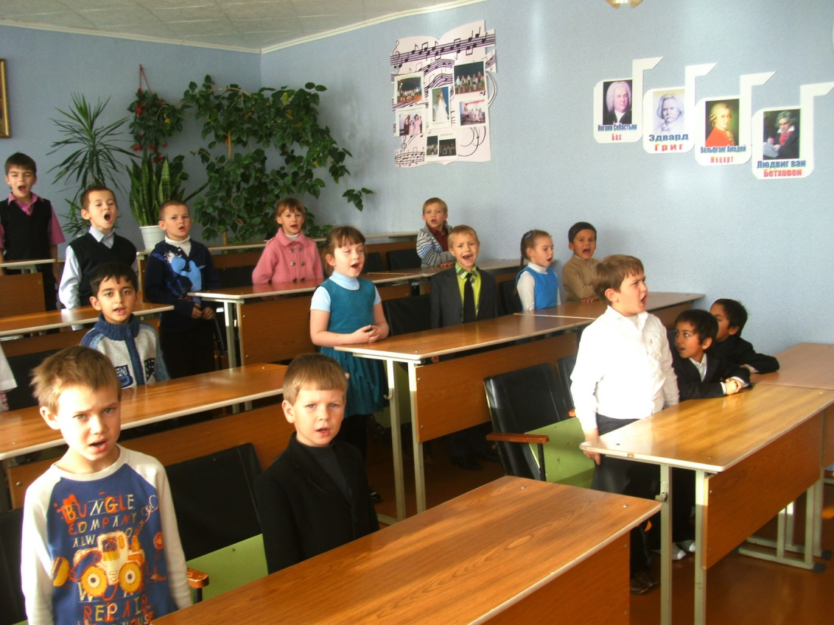
«Цепочка»
Учитель просит по цепочке каждого ученика назвать по одному музыкальному инструменту

Slide 5
«Ассоциативный ряд»
Балерина
Оркестр
Танец
Театр
Музыка Тема урока?
Балет

Slide 6
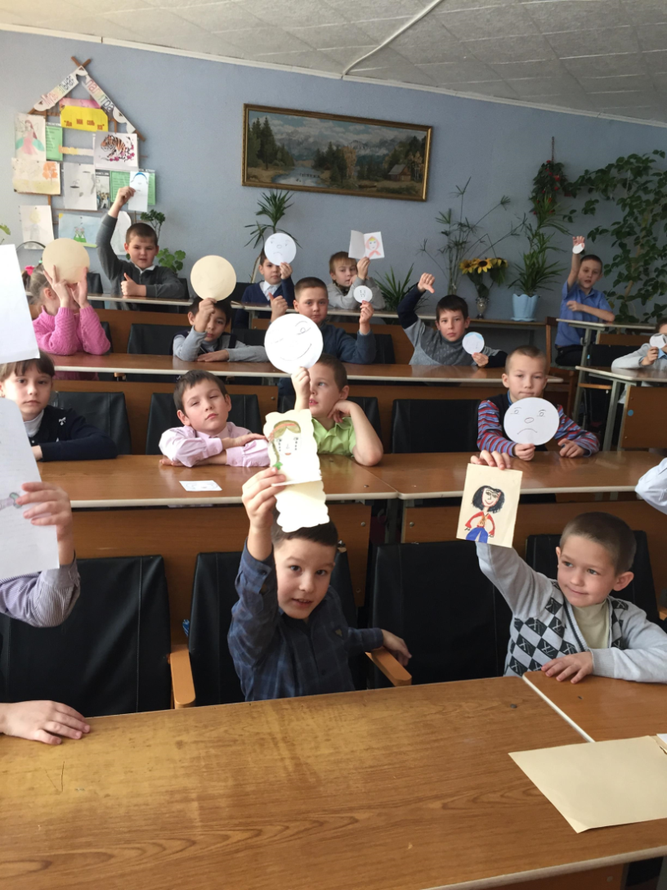
«Найди пару»
Детям раздаются карточки: на одной вопрос, на другой — ответ. В течение определенного времени дети должны найти друг друга.
Например: 1 карточка «Александр Невский»,
2 карточка — С.С. Прокофьев,
3 -Ж.Бизе,
4 - «Кармен», и т. д.

Slide 7
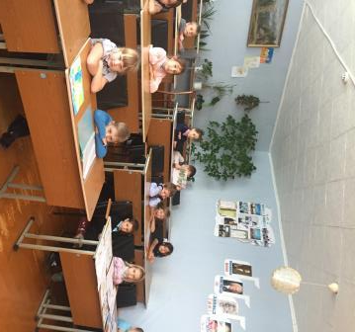

Ролевые ассоциации
Узнавание музыки по ритму
Словесное рисование
Полька

Slide 8
Задания в начальной школе
f-форте:
крик
гром
p-пиано:
шёпот
шорох
Мажор :
радость
солнце, свет
Минор:
грусть, печаль
дождь

Slide 9
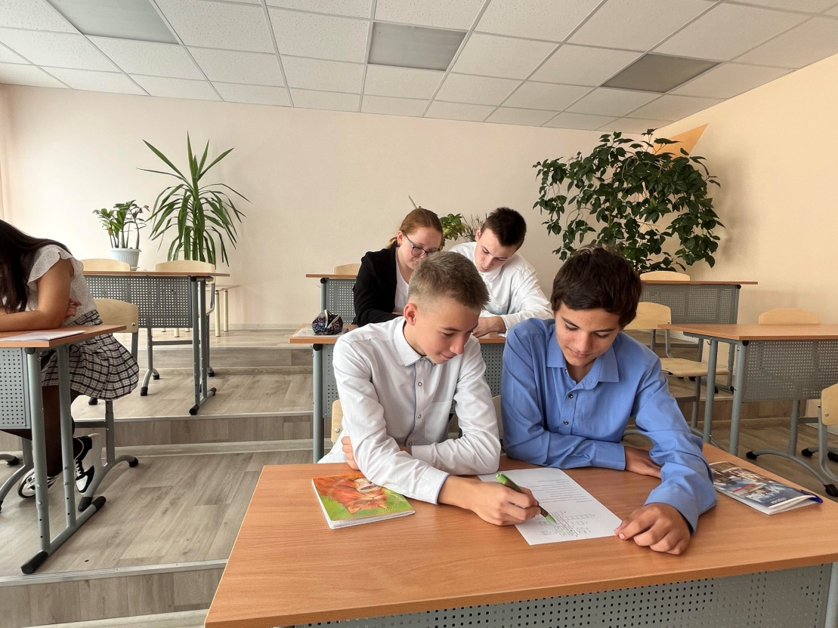
С ребятами среднего звена разбираем прослушанное произведение по плану:
русское произведение или зарубежное
эпоха создания произведения
характер произведения
выразительные средства

Slide 10
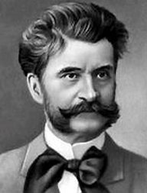
Ассоциативная сеть
Иоганн Штраус
торжественность
лёгкость
красота
«король вальса»
.

Slide 11
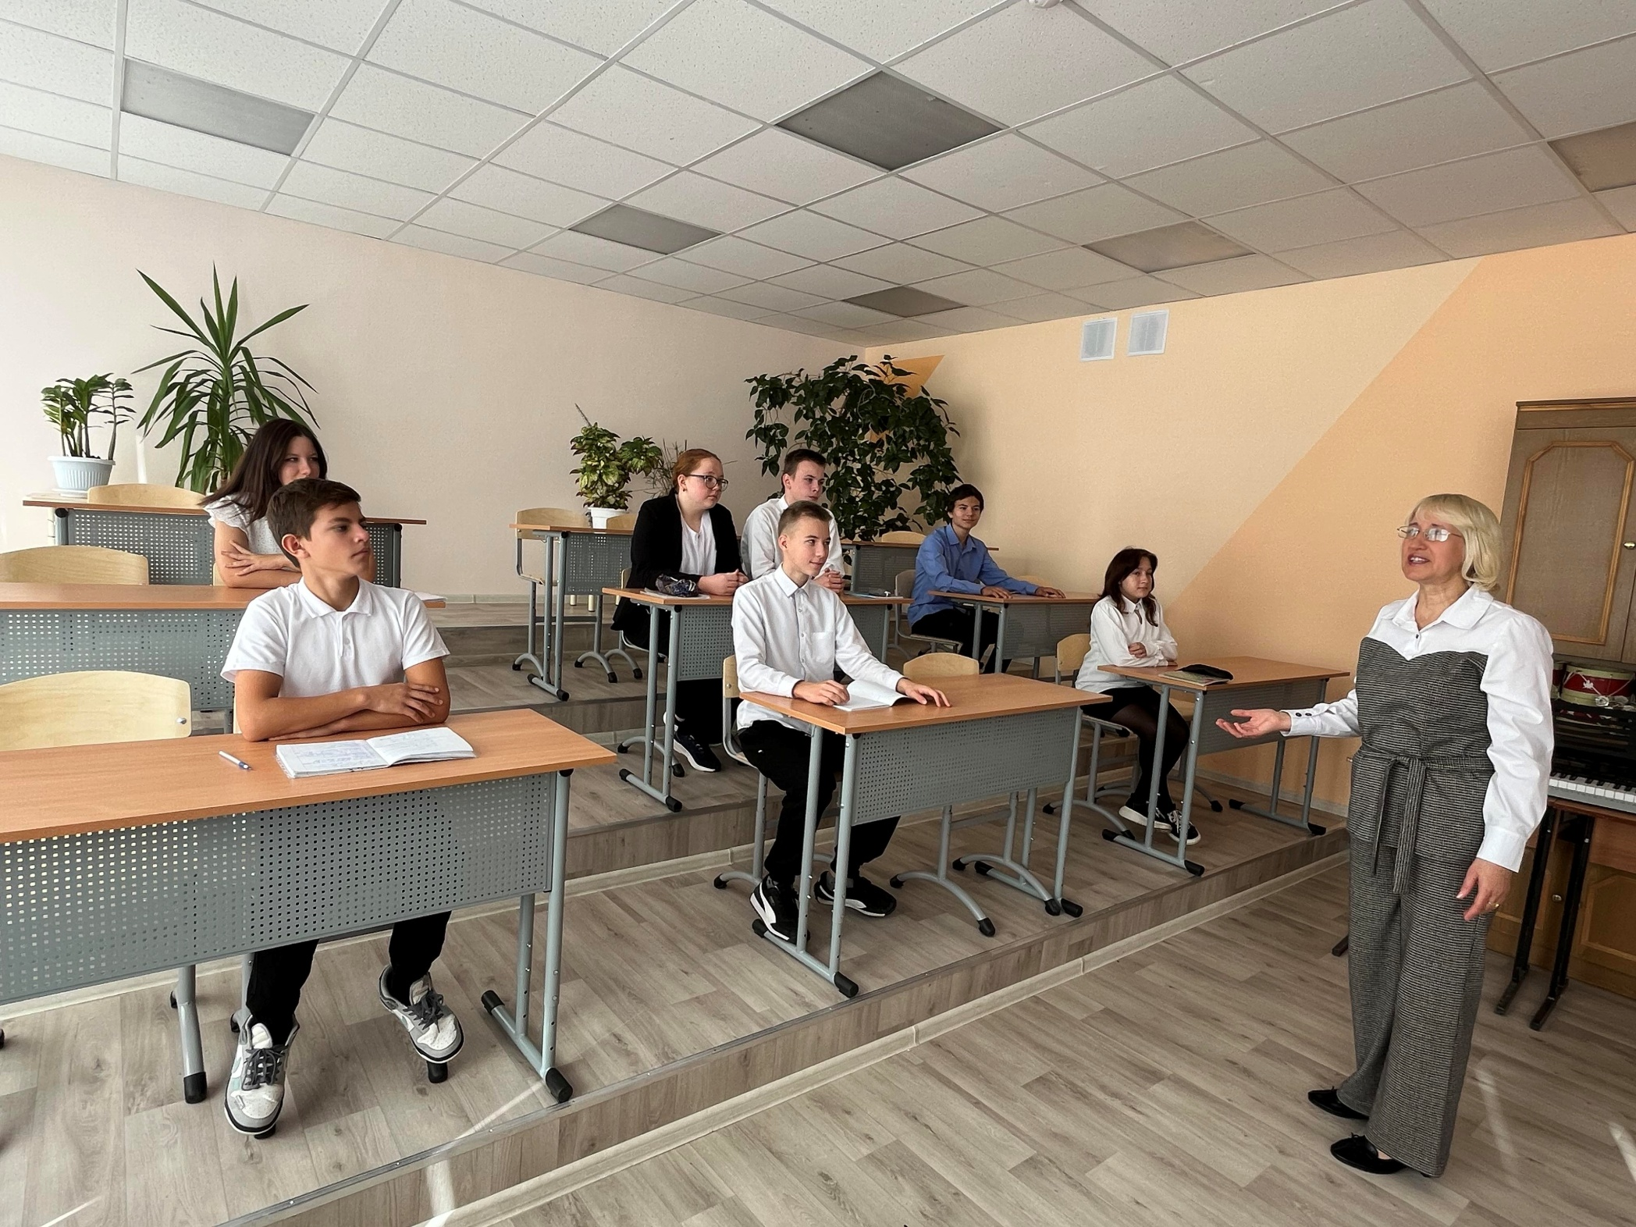

Slide 12
Спасибо
за внимание!

